Slide 1
Мурманский государственный гуманитарный университет Учебная дисциплина: Педагогика Дидактическая единица: История образования и педагогической мысли Презентация на тему: «Отечественная педагогическая наука после Второй мировой войны»
Автор-составитель:
Чурилова Вероника Александровна, студентка 2 курса бакалавриата,
направление «Начальное образование»
Мурманск 2015 г.

Slide 2
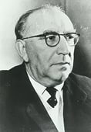
Идеологизация и политизация педагогической науки, начавшиеся еще в первые годы советской власти в России, продолжали развиваться и в послевоенные годы.
Большое внимание в послевоенный период уделялось созданию обобщающих педагогических И.А.Каиров трудов. К ним можно отнести работы Николая Кирилловича Гончарова (1896–1955) «Основы педагогики» и «Вопросы педагогики», работы Ивана Андреевича Каирова (1893–1978) «Современные проблемы педагогической науки и роль научных исследований», его учебник «Педагогика», первое издание которого вышло еще в предвоенные годы, книга Ф.Ф. Королева и В.Е. Гмурмана «Общие основы педагогики», «Школоведение» под редакцией А.Н. Волковского, учебники по педагогике И.Т. Огородникова, Т.А. Ильиной и многие другие труды, пополнившие фонд педагогической литературы. Значение этих работ заключалось в том, что в них систематизировалось все то, что было накоплено советской педагогической наукой в предыдущий период.

Slide 3
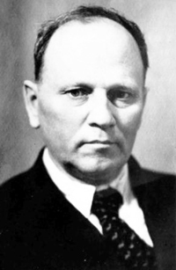
В области дидактики широкую известность получили работы, систематизировавшие педагогические представления о содержании и процессе обучения и образования. Вышли в свет такие капитальные труды, как «Дидактика» Михаила Александровича Данилова (1899–1973) и Бориса Петровича Есипова (1894–1967), «Дидактика» под редакцией Б.П. Есипова и его книга «Самостоятельная работа учащихся на уроках».
Е.Б.Есипов

Slide 4
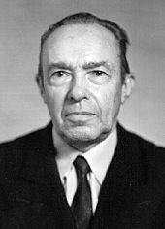
Такие работы Михаила Николаевича Скаткина(1900– 1991), как «Совершенствование процесса обучения», «Дидактика средней школы» и «Проблемы современной дидактики». Эти и многие другие работы оказали существенное влияние на развитие педагогики в нашей стране. На их основе создавалась учебная литература, намечались программы дальнейших научных исследований, получили теоретический фундамент разработки в области частных методик преподавания различных предметов.
М.Н.Скаткин

Slide 5
Нельзя не обратить внимания на возросший в послевоенные годы интерес к истории педагогики и школы. Особое значение в это время имело создание серии книг по истории педагогики, охвативших временной период от древнейших времен до середины 80-х гг. XX в. Стремление составить наиболее полное представление о процессе развития школы и педагогики отвечало общей тенденции развития российской педагогической науки в послевоенный период. В отличие от аналогичных работ предвоенного периода нельзя не отметить фундаментальности и тщательности в решении научных задач.

Slide 6
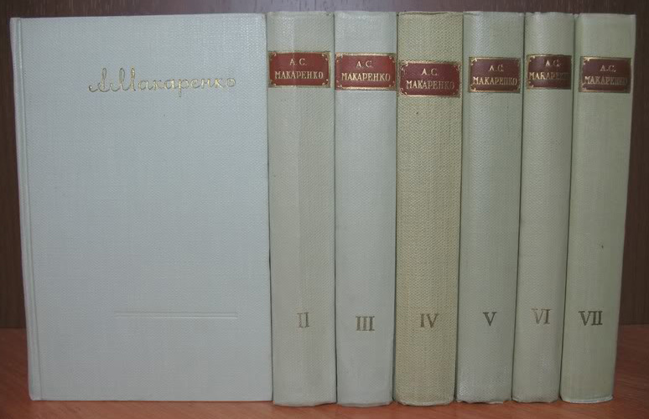
Не менее значимым событием был выход в свет серии «Антологий педагогической мысли народов СССР» (1985–1990) с древнейших времен до начала XX в., включивших в себя наиболее важные произведения отечественных педагогов, мыслителей и уникальные документы.
В послевоенный период российскими педагогами была проведена колоссальная работа по сохранению педагогического наследия прошлого. Впервые вышли в свет собрания сочинений К.Д.Ушинского, П.Ф. Лесгафта, С.Т. Шацкого, А.С. Макаренко и др. В серии «Педагогическая библиотека» были изданы избранные труды Я.А. Коменского, Ж.-Ж. Руссо, И.Г. Песталоцци, Л.Н. Толстого, П.Ф. Каптерева, В.И. Водовозова, П.П. Блонского и многих других зарубежных и отечественных педагогов.

Slide 7
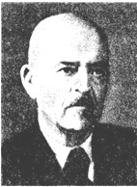
В послевоенный период российскими педагогами был проведен ряд серьезных исследований в области истории школы и педагогики. На их основе в 50–70-е гг. были опубликованы такие книги, как «Очерки по истории средней школы» Николая Александровича Константинова (1894–1958), «Очерки по истории средней школы в России второй половины XIX века» Шолома Израилевича Ганелина (1894 –1974), «Основы и система дидактики К.Д.Ушинского» Василия Яковлевича Струминского (1880–1967), «Очерки по истории начального образования в России» Н.А. Константинова и В.Я. Струминскогои др.
В.Я.Струминский

Slide 8
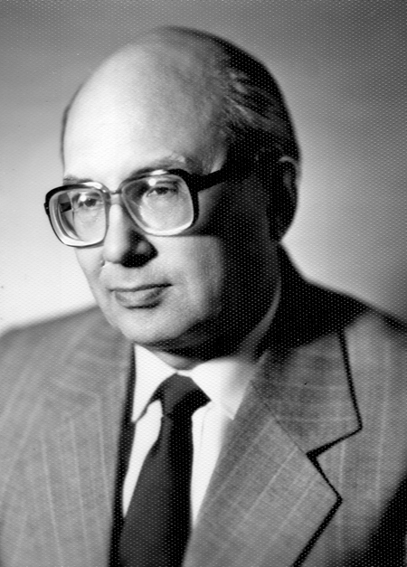
После второй мировой войны в России внимание ученых привлек проблемный подход к историко-педагогическим исследованиям. Проблемный подход в отличие от биографического, сводившегося чаще всего к пересказу педагогических взглядов отдельных педагогов, мыслителей, а то и просто общественных деятелей и частных лиц, потребовал от исследователей целостного анализа научных проблем. Результаты такого исследования имеют несравнимо более высокую научную значимость. Можно назвать такие работы, как «Теория и практика трудовой школы в Германии» А.И. Пискунова, «Трудовое обучение в Англии» К.И. Салимовой, «Школа и педагогика США до Второй мировой войны» Л.Н. Гончарова, «Теория образования в России начала XX века» С.Ф. Егорова и большое количество диссертационных исследований проблемного характера.
А.И. Пискунов

Slide 9
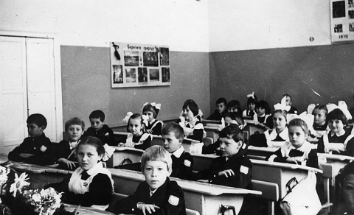
В российской педагогике второй половины XXв. разрабатывались и новые для данного периода проблемы. Так, широкое распространение приобрели исследования в области развивающего и воспитывающего обучения. Идея совершенствования обучения как средства воспитания и развития ребенка давно вошла в число наиболее распространенных в педагогике, но в нашей стране она приобрела новое звучание применительно к дидактике начальной школы.

Slide 10
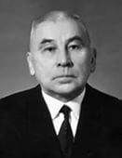
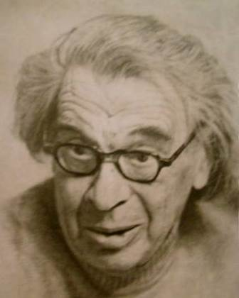
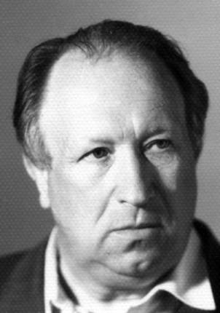
Такие работы, как «Наглядность и активизация учащихся в обучении» Леонида Владимировича Занкова (1901–1977), «Психология обучения младшего школьника» Даниила Борисовича Эльконина (1904–1984) «Проблемы развивающего обучения» Василия Васильевича Давыдова (1930 – 1999), продолжают оставаться актуальными и пользуются популярностью как у исследователей, так и у педагогов- практиков. В них были раскрыты психолого- педагогические закономерности
влияния процесса обучения на
развитие и воспитание личности,
предложены и обоснованы подходы к отбору содержания и
организации полноценного
обучения младших школьников.
Л.В.Занков
Д.Б. Эльконин
В.В. Давыдов

Slide 11
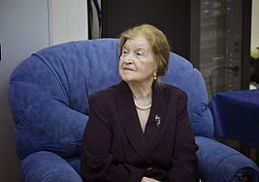
В педагогике послевоенного периода имели место исследования в области проблемного и программированного обучения. В 60–70-х гг. пользовались популярностью такие работы, как «Проблемное обучение» И.Я. Лернера, «Проблемное обучение. Основные вопросы теории» М.И. Махмутова, «Теоретические проблемы программированного обучения» Н.Ф. Талызиной и др.
Н.Ф. Талызина

Slide 12
Российскими учеными были разработаны оригинальные концепции образования. Одна из них - концепция общего среднего образования (Володар Викторович Краевский (род. 1926 г.),Исаак Яковлевич Лернер (1917-1997),Мuxаuл Николаевич Скаткин (1900-1991). Глобальная цель обучения рассматривается ими прежде всего как усвоение подрастающими поколениями основ социального опыта: 1) знания о природе, обществе, технике, человеке, способах деятельности; 2) осуществления известных способов деятельности (развитие навыков и умений); 3) творческой деятельности; 4) эмоционально-ценностного отношения к миру и деятельности. Главным в содержании образования назывался социальный заказ, который нужно переводить на язык педагогики. Для этого строится сначала общее теоретическое представление о содержании образования, затем представление об уровне учебного предмета и, наконец, представление об уровне учебного материала. Таким образом, содержание образования реально существует лишь в процессе обучения.

Slide 13
Следует заметить, что при использовании педагогической литературы советского периода, включая его послевоенный этап, необходимо еще раз напомнить о ее крайней политизированности и идеологизированности, что находило отражение как в отборе фактического материала, так и в его интерпретациях. Многие оценочные суждения, трактовки причинно-следственных связей явлений, определения, термины и т.д. могут быть сильно искажены и не соответствовать более поздним представлениям.

Slide 14
На рубеже веков сложно не только оценить, но и просто перечислить течения, наметившиеся в отечественной педагогике в последнем десятилетии XX в. Проблема заключается в том, что эти направления развития педагогики только начали формироваться, и говорить об их особенностях пока рано. Но процесс этот продолжается с нарастающей силой. Логика развития педагогической науки в России в XXI в., скорее всего, будет совпадать с той, которая займет превалирующее положение в мире. Общие устремления к миру, гуманности и открытости несомненно повлияют на цели воспитания, его теорию и практику.

Slide 15
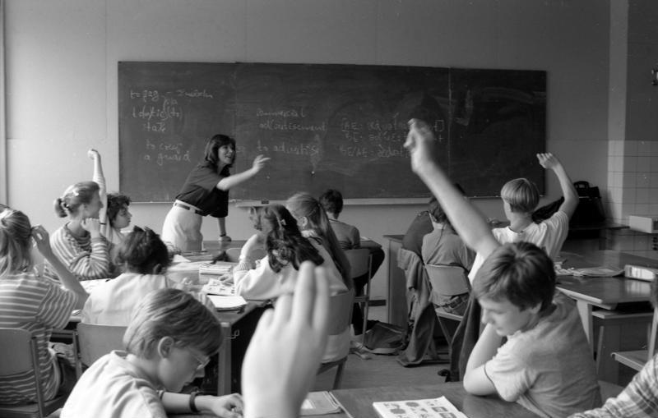
Педагогика накопила немалый научный потенциал, который необходимо использовать как в дальнейших исследованиях, так и в практике обучения и воспитания. Образование как важное направление социальной деятельности человека, воспитание и обучение как профессиональная деятельность специалистов требуют развития научных основ.

Slide 16
Источники:
Пискунов А.И. История педагогики и образования. // Пискунов А.И. – 2-е изд., испр. и дополн. – М.: ТЦ Сфера, 2005. – 512 с.
Джуринский А.Н. История педагогики и образования. // А.Н. Джуринский. – М.: Гуманитар. изд. Центр ВЛАДОС, 2010. – 400с. – (Учебник для вузов).

